Slide 1
Čemšeniška planina
PRIPRAVILA
9.A in 9.B

Slide 2
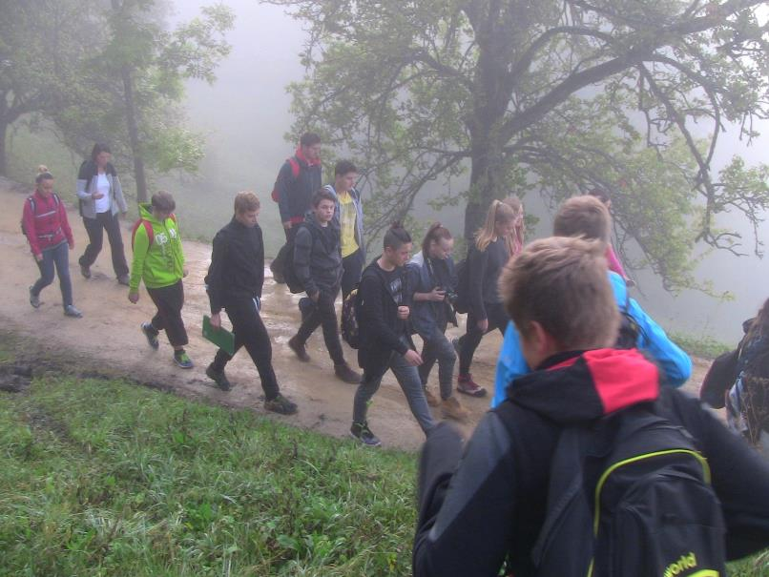
Pot nas je vodila mimo podružnične šole v Čemšeniku

Slide 4
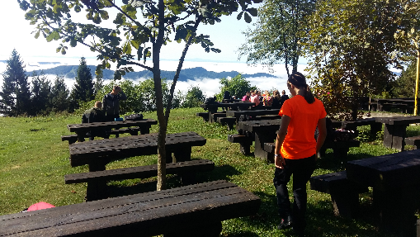
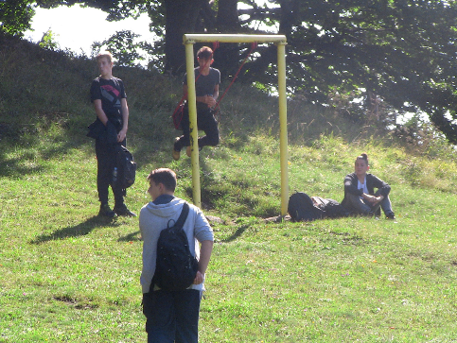

Slide 5
KOČA NA ČEMŠENIŠKI PLANINI

Slide 6
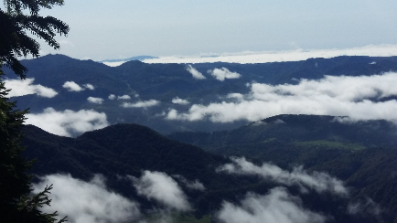
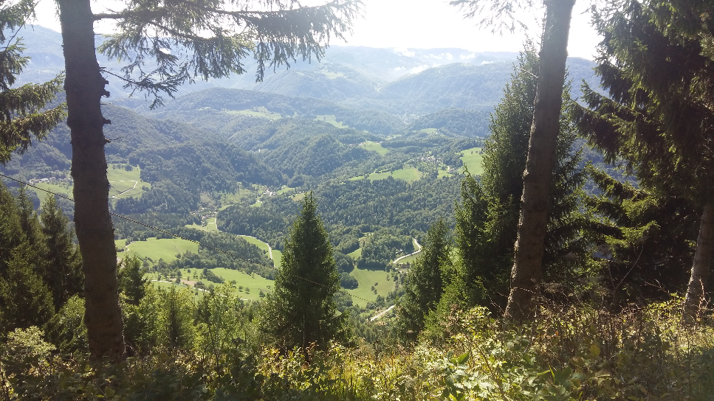
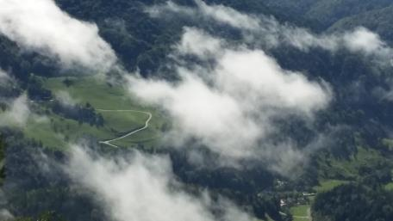
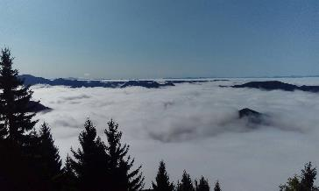
RAZGLED

Slide 9
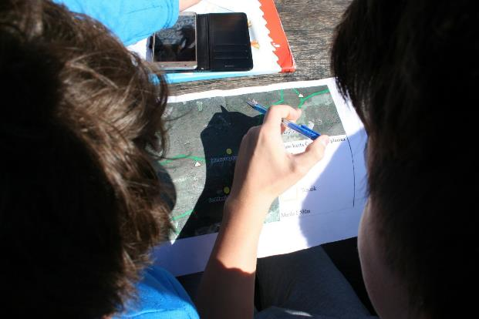
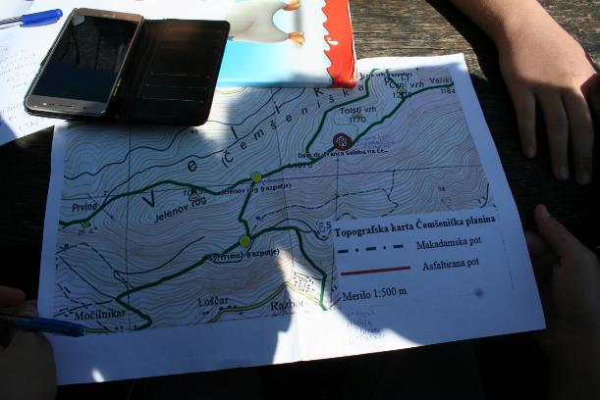

Slide 11
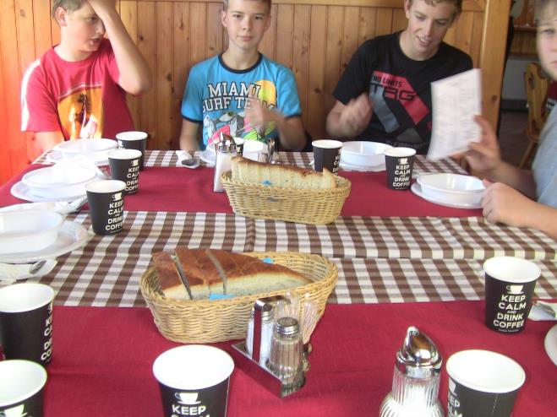
Kulinarika

Slide 13
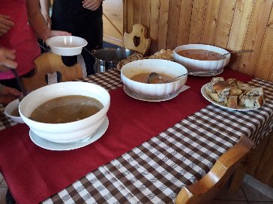
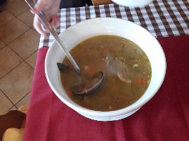
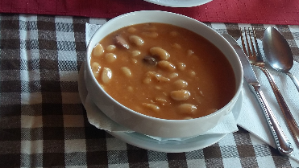
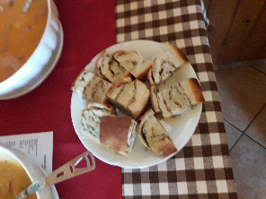
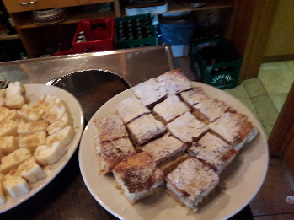
KAJ SMO JEDLI? – jedi, ki so nam jih postregli v koči
OBARA
PASULJ
PASULJ
TRI RAZLIČNE GLAVNE JEDI
METINA POTICA
ŠTRUKLJI IN ŠTRUDL J

Slide 15
JEDILNIK SAMOPOSTREŽNE MALICE 24. 10. 2017 GLAVNA JED Jedi po recepturi gostišča Čemšeniška planina Pasulj, obara, jabolčni zavitek, štruklji, metova potica mlečni kaša iz mleka kmetije Ule alternativna malica: maslo, med, marmelada, kosmiči koruzni, ovseni, pšenični SADJE Jabolko, kaki vanilija, kostanj, mandarine, banane ZELENJAVA solata, korenje NAPITKI jabolčni sok 100%, pomarančni sok 100%, ananasov sok 100%, borovničev nektar voda, mleko

Slide 16
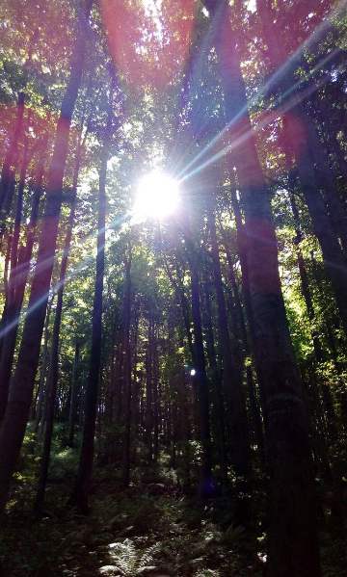
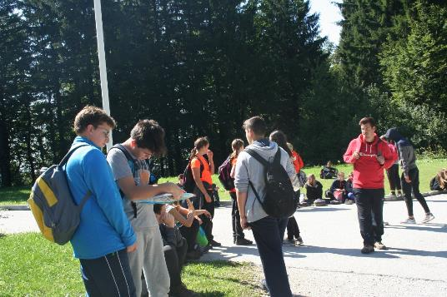
POT NAZAJ NAS JE VODILA DO PRVIN

